Slide 1
Integralrechnung
Berechnung von Flächeninhalten

Slide 2
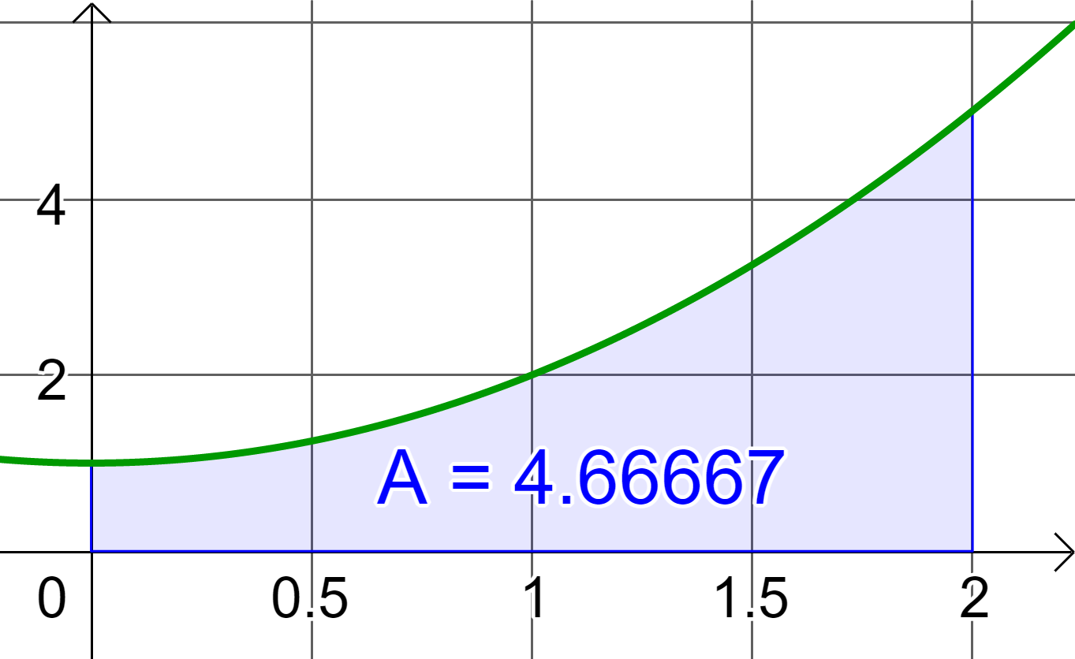
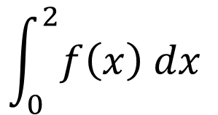
WH: Bestimmtes Integral
Hat die Funktion $f(x)$ im Intervall [a;b] nur positive Funktionswerte, so entspricht das bestimmte Integral dem tatsächlichen Flächeninhalt zwischen Graph und x-Achse.
$$\int_{0}^{2}{f\left(x\right) dx }$$

Slide 3
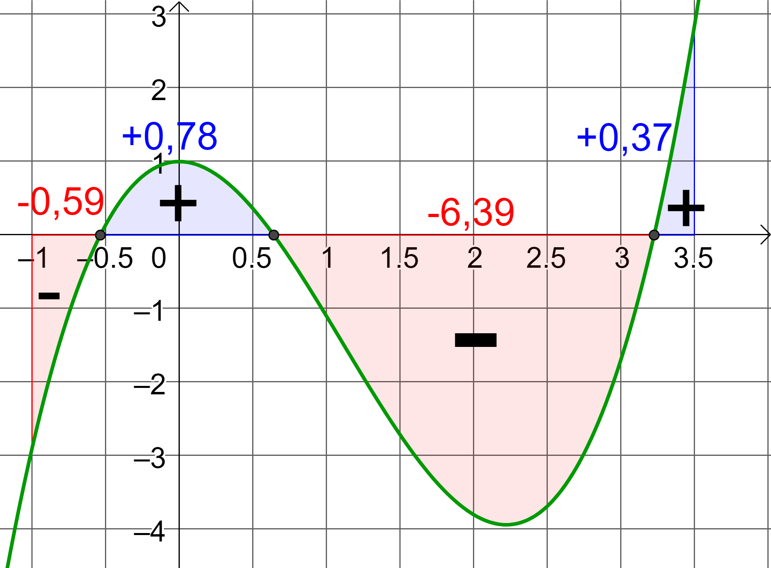

WH: Bestimmtes Integral
Liegt der Funktionsgraph oberhalb der
x-Achse, so ist das bestimmte Integral positiv.
Liegt der Funktionsgraph unterhalb der
x-Achse, so ist das bestimmte Integral negativ.
$$\int_{−1}^{3,5}{f\left(x\right) dx=}$$
$$−0,59+0,78−6,39+0,37=−5,83$$
Treten negative Funktionswerte auf, dann entspricht das bestimmte Integral nicht mehr dem tatsächlichen Flächeninhalt.

Slide 4
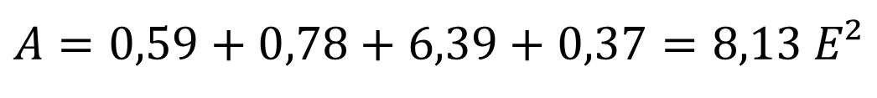
WH: Bestimmtes Integral
Möchte man den tatsächlichen Flächeninhalt berechnen, müssen positive und negative Teile separat betrachtet und addiert werden.
$$A=0,59+0,78+6,39+0,37=8,13 E²$$

Slide 5
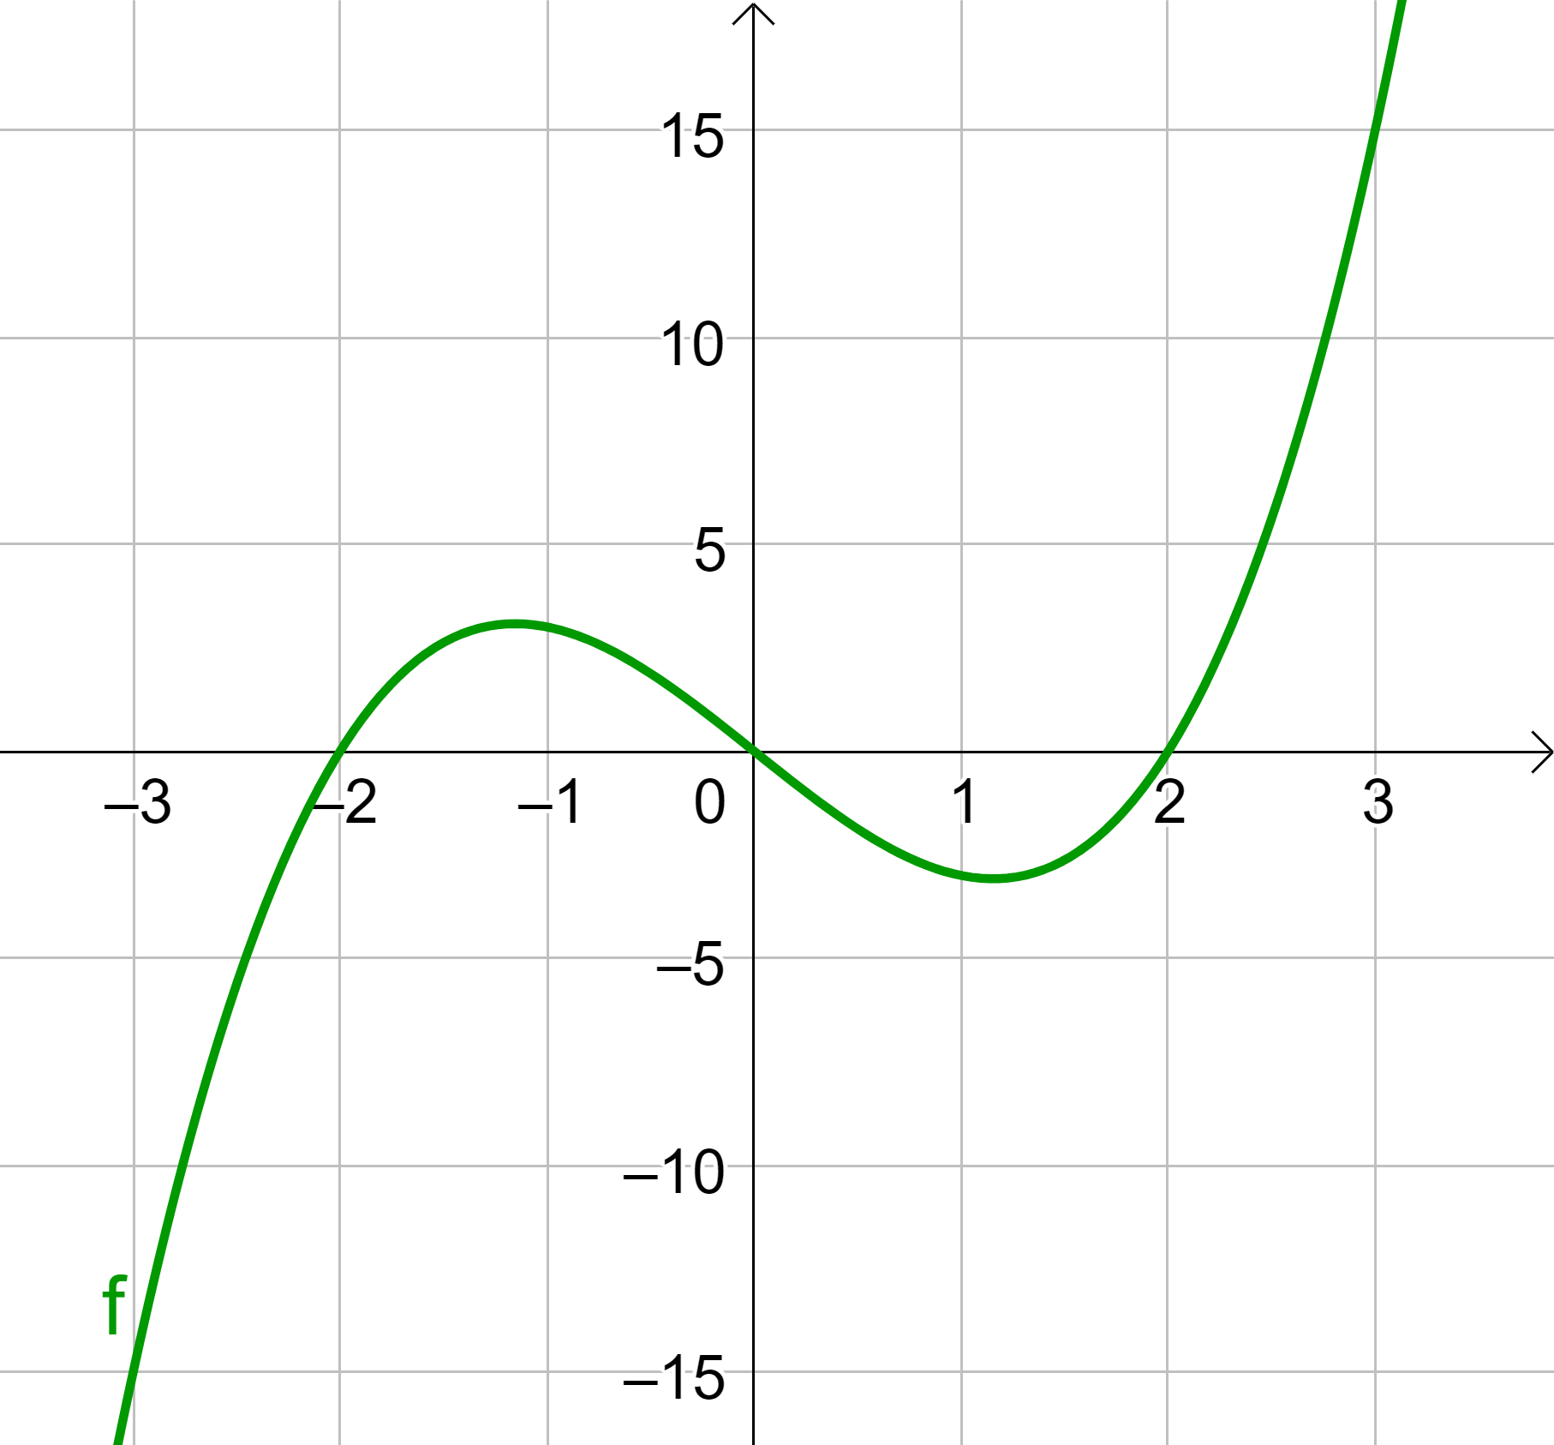
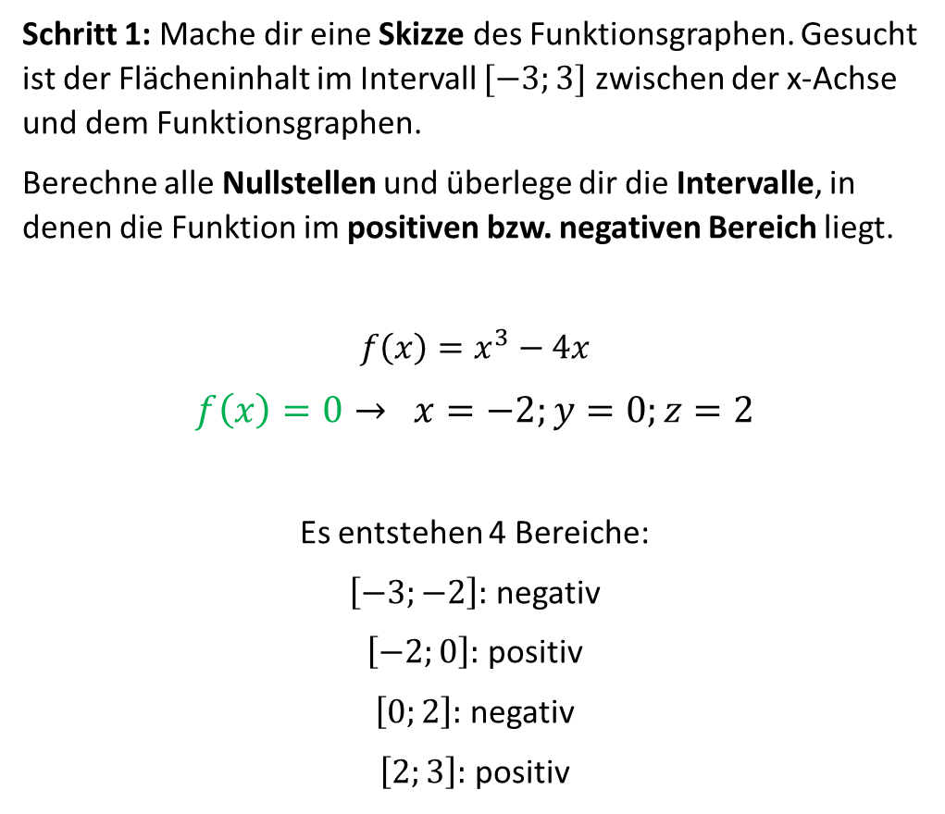
Flächenberechnung (positive und negative Funktionswerte)
Schritt 1: Mache dir eine Skizze des Funktionsgraphen. Gesucht ist der Flächeninhalt im Intervall $[−3;3]$ zwischen der x-Achse und dem Funktionsgraphen.
Berechne alle Nullstellen und überlege dir die Intervalle, in denen die Funktion im positiven bzw. negativen Bereich liegt.
$$f\left(x\right)=x^{3}−4x$$
$$f\left(x\right)=0→ x=−2;y=0;z=2$$
Es entstehen 4 Bereiche:
$\left[−3;−2\right]:$ negativ
$\left[−2;0\right]:$ positiv
$\left[0;2\right]:$ negativ
$\left[2;3\right]:$ positiv

Slide 6
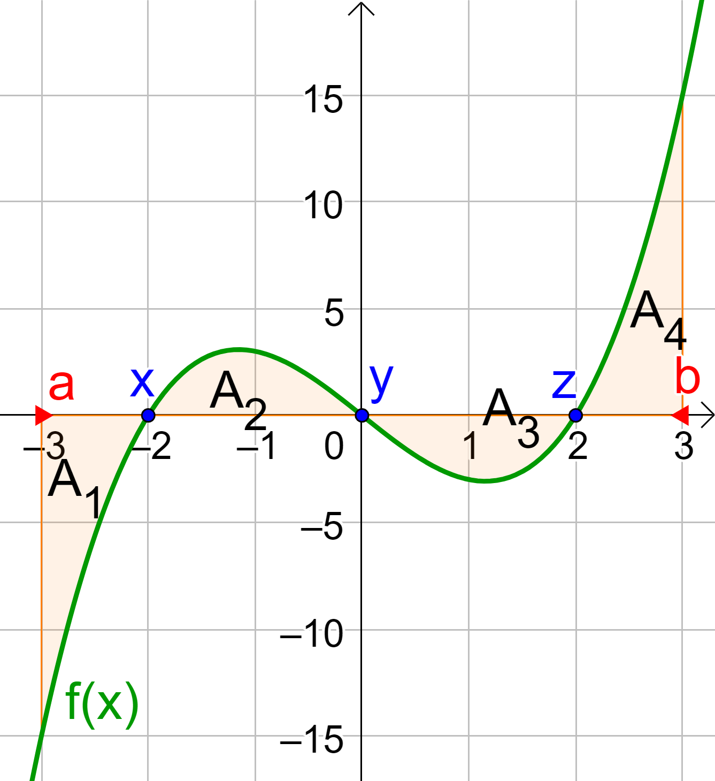
Flächenberechnung (positive und negative Funktionswerte)
Schritt 2: Alle Bereiche müssen separat betrachtet werden.
Die negativen Bereiche müssen zur Berechnung des Flächeninhalts positiv gemacht werden, sodass schlussendlich alle Flächen summiert werden.

Slide 7
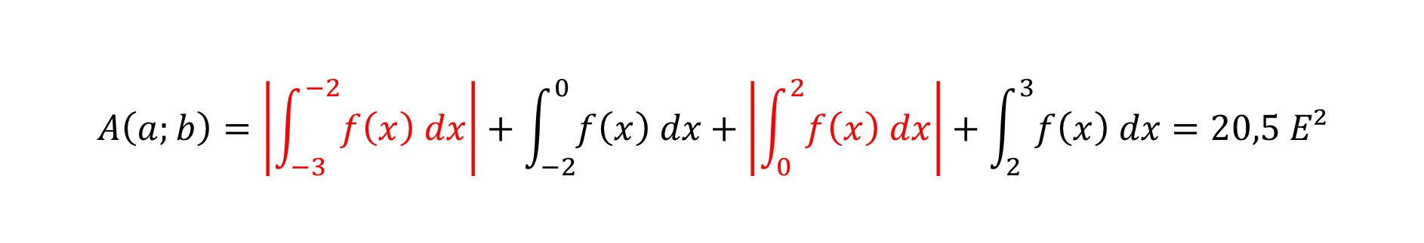
2 Optionen, um negative Bereiche positiv zu machen:
(1) Betragsstriche bei den negativen Bereichen
$$A\left(a;b\right)=\left|\int_{−3}^{−2}{f\left(x\right) dx}\right|+\int_{−2}^{0}{f\left(x\right) dx}+\left|\int_{0}^{2}{f\left(x\right) dx}\right|+\int_{2}^{3}{f\left(x\right) dx}=20,5 E²$$

Slide 8
2 Optionen, um negative Bereiche positiv zu machen:
(2) Minus vor einem bestimmten Integral setzen
$$A\left(a;b\right)=−\int_{−3}^{−2}{f\left(x\right) dx}+\int_{−2}^{0}{f\left(x\right) dx}−\int_{0}^{2}{f\left(x\right) dx}+\int_{2}^{3}{f\left(x\right) dx}=20,5 E²$$

Slide 9
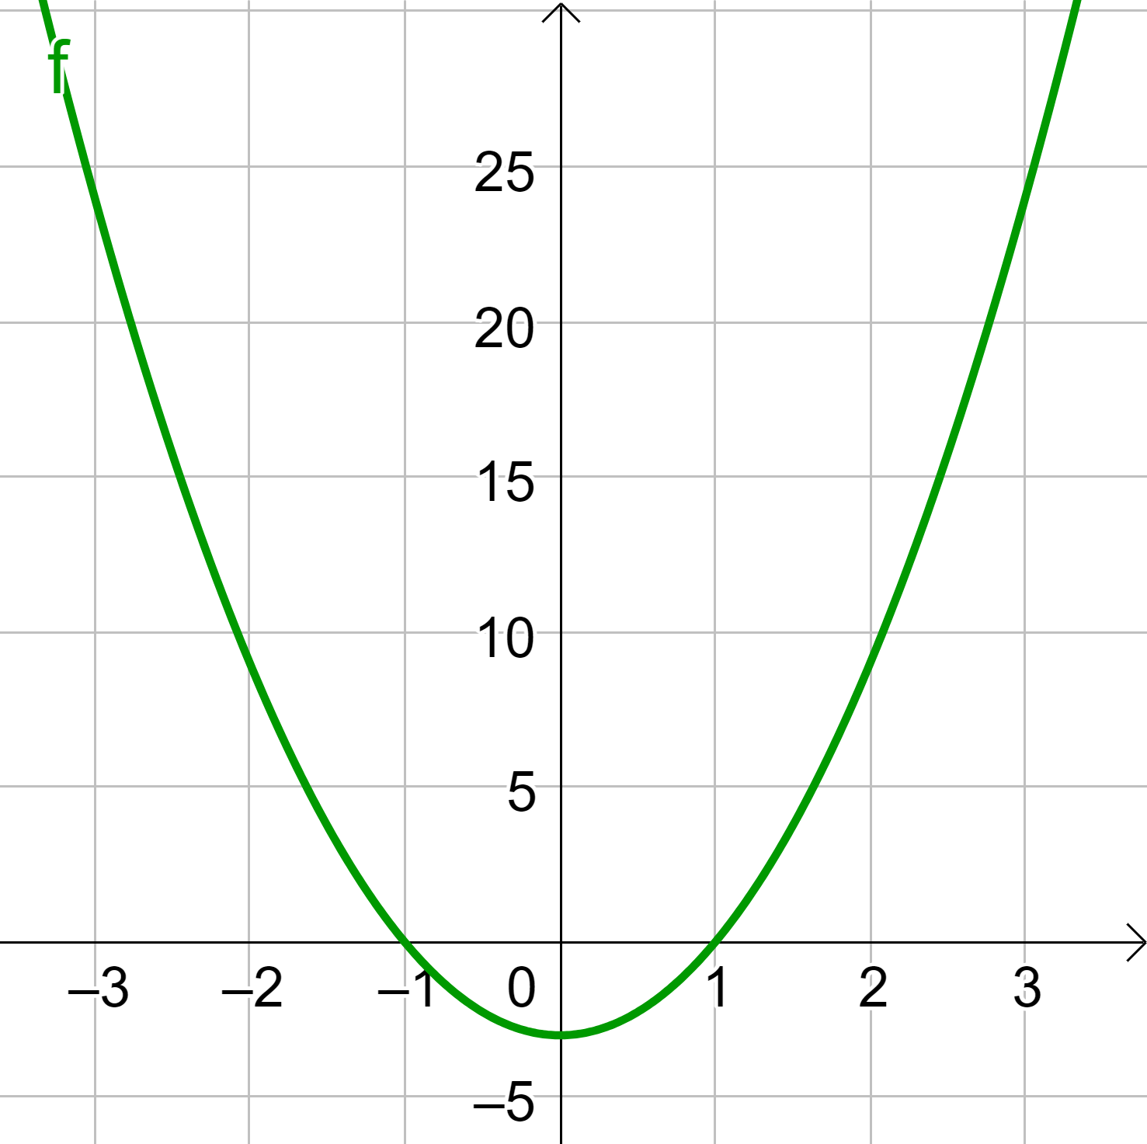
Bsp. 1) Berechne den Inhalt jener Fläche, der vom Graphen von f und der x-Achse im gegebenen Intervall eingeschlossen wird.
$$f\left(x\right)=3x^{2}−3 [−2;3]$$

Slide 10
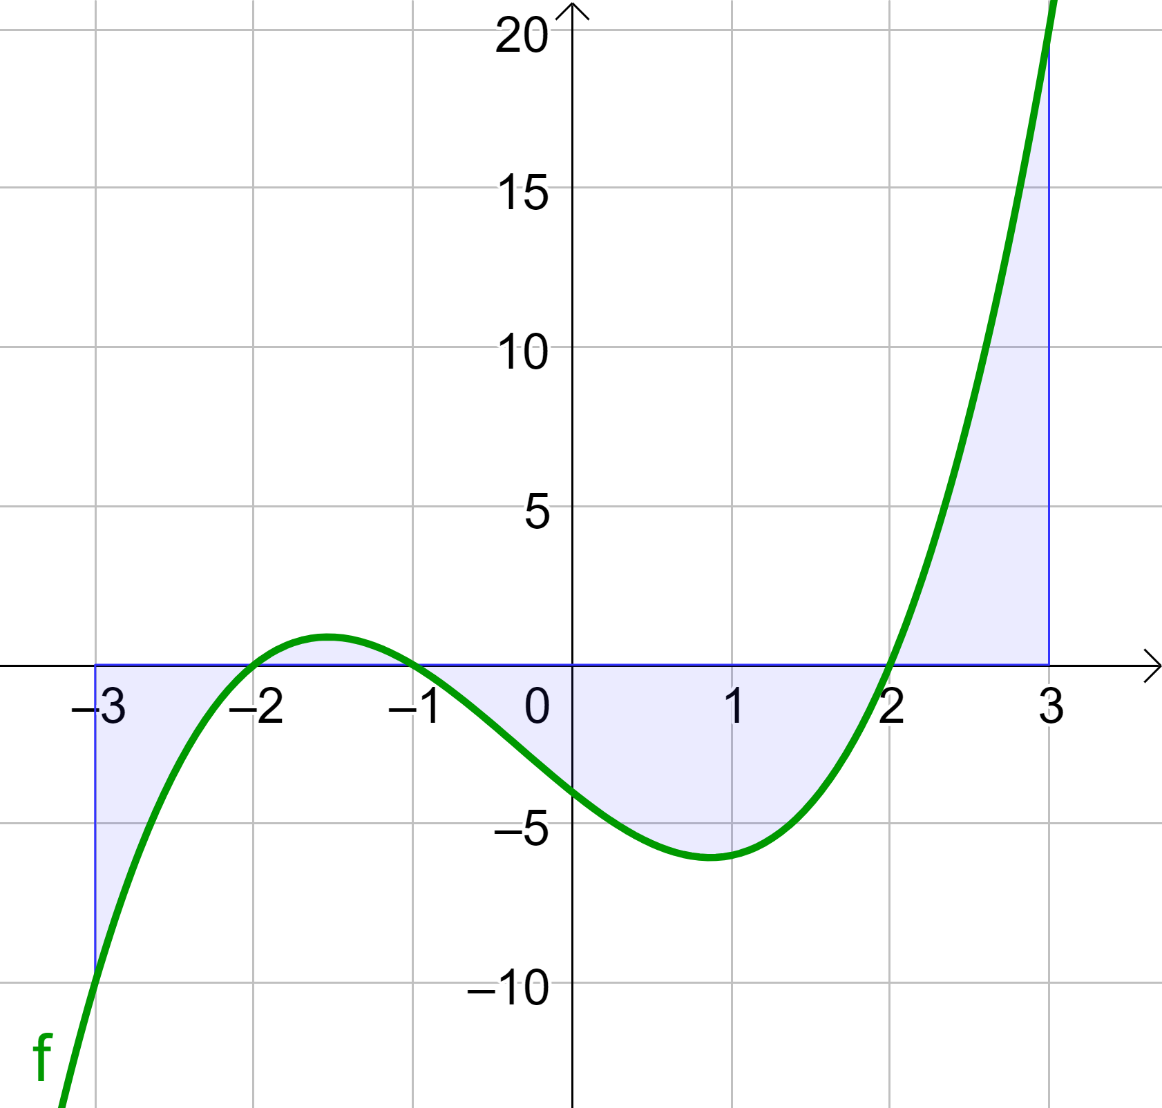
Bsp. 2) Gib eine Formel zur Berechnung des markierten Flächeninhalts an.

